Slide 1
Hoe Analytics werkt
Professor
School
Digitale analyse en monitoring

Slide 2
"Prehistorische analyse
Hoe verzamelden bedrijven informatie over consumenten vóór de komst van het internet en het web?
Marketingonderzoek
Transacties met klanten
Notes:
Voor de komst van het internet en het web verzamelden bedrijven op verschillende manieren informatie over consumenten. Hier volgen enkele veelgebruikte technieken:
Enquêtes en vragenlijsten: Bedrijven voerden enquêtes uit en deelden vragenlijsten uit om informatie te verzamelen over de voorkeuren, koopgewoonten en demografische gegevens van consumenten. Deze enquêtes werden vaak uitgevoerd via de post, telefoongesprekken of persoonlijke interviews.
Marktonderzoek: Bedrijven namen marktonderzoeksbureaus in dienst om studies uit te voeren en gegevens te verzamelen over consumentengedrag, markttrends en productvoorkeuren. Deze studies omvatten vaak focusgroepen, interviews en observationeel onderzoek.
Aankoopgegevens: Bedrijven verzamelden informatie via kassasystemen, waar de aankoopgegevens van klanten werden geregistreerd. Deze gegevens omvatten de gekochte producten, transactiebedragen en aankoopfrequentie. Er werden ook loyaliteitsprogramma's gebruikt om de aankopen en voorkeuren van klanten bij te houden.
Openbare registers en telefoongidsen: Bedrijven maakten gebruik van openbare bestanden, zoals volkstellingsgegevens, eigendomsgegevens en professionele telefoongidsen om demografische informatie over consumenten te verzamelen. Dit hielp hen om de doelgroep te begrijpen en hun marketingstrategieën daarop af te stemmen.
Direct mail campagnes: Direct mail campagnes bestonden uit het versturen van promotiemateriaal, catalogi en enquêtes rechtstreeks naar de brievenbus van consumenten. Bedrijven gebruikten de ontvangen reacties om gegevens te verzamelen en hun klanten beter te begrijpen.
Winkelobservaties: Bedrijven observeerden consumentengedrag en -voorkeuren door klanten fysiek te volgen in winkels. Hierbij werden bewegingen van klanten gevolgd, productinteracties genoteerd en aankoopbeslissingen geanalyseerd.
Feedback van klanten: Bedrijven moedigden klanten aan om feedback te geven via ideeënbussen, hotlines voor klantenservice of commentaarkaarten. Deze feedback gaf waardevolle inzichten in de tevredenheid van de consument, klachten en suggesties voor verbetering.
Gegevensbronnen van derden: Bedrijven werkten samen met gegevensmakelaars en andere externe bronnen om toegang te krijgen tot informatie zoals mailinglijsten, tijdschriftabonnementen en openbare gegevens. Deze bronnen leverden aanvullende consumentengegevens voor gerichte marketinginspanningen.
Vóór het internet en het web waren klanttransacties een essentiële bron van informatie voor bedrijven. Dit is hoe bedrijven informatie verzamelden over klanttransacties:
Systemen voor verkooppunten: Winkels en bedrijven gebruikten kassasystemen om transacties van klanten te registreren. Deze systemen hielden details bij zoals de gekochte artikelen, hoeveelheden, prijzen en transactiedata en -tijden. Deze gegevens gaven inzicht in het kooppatroon van klanten, populaire producten en verkooptrends.
Ontvangsten en facturen: Bedrijven gaven ontvangsten en facturen uit aan klanten voor hun aankopen. Deze documenten bevatten informatie over de gekochte producten of diensten, prijzen en soms klantgegevens. Door deze documenten te analyseren, konden bedrijven transactiegerelateerde gegevens verzamelen en de voorkeuren van klanten controleren.
Loyaliteitsprogramma's: Veel bedrijven implementeerden loyaliteitsprogramma's waarbij klanten zich konden aanmelden en een unieke identificatie kregen, zoals een lidmaatschapskaart of -nummer. Klanten lieten deze identificatiegegevens zien tijdens transacties, waardoor bedrijven de aankopen aan specifieke personen konden koppelen. Dit stelde bedrijven in staat om individueel koopgedrag te volgen, gepersonaliseerde promoties aan te bieden en het bestedingsgedrag van klanten te analyseren.
Handmatige records: Vóór het digitale tijdperk hielden bedrijven hun klanttransacties handmatig bij. Ze gebruikten grootboeken, logboeken of computersystemen zonder internetverbinding om handmatig verkoopgegevens vast te leggen. Deze gegevens bevatten details zoals klantnamen, gekochte artikelen en transactiebedragen. Hoewel deze methode tijdrovender was en vatbaar voor menselijke fouten, diende het als een waardevolle bron van transactie-informatie.
Creditcard- en chequebetalingen: Wanneer klanten aankopen deden met creditcards of cheques, hadden bedrijven toegang tot transactiegegevens via betalingsverwerkingssystemen. Deze systemen registreerden de betalingsmethode, kaart- of chequedetails, transactiebedragen en soms ook klantgegevens. Met deze informatie konden bedrijven betaaltrends analyseren en de voorkeuren van klanten beter begrijpen.
Abonnements- en lidmaatschapsdiensten: Bedrijven die diensten op basis van abonnementen of lidmaatschap aanbieden, hielden gegevens bij over abonnementen, verlengingen en opzeggingen van klanten. Deze gegevens gaven inzicht in klantloyaliteit, retentiepercentages en abonnementsvoorkeuren.
Door gegevens over klanttransacties te analyseren, kunnen bedrijven populaire producten identificeren, consumentengedrag begrijpen, voorraadbeheer verfijnen en hun marketing- en verkoopstrategieën afstemmen op specifieke klantsegmenten.

Slide 3
"Prehistorische analyse
Vergelijk de middelen die vroeger nodig waren en de middelen die nu nodig zijn
De timing, kwaliteit en kwantiteit van informatie vergelijken die beschikbaar is voor organisaties om beslissingen te nemen
Notes:
Voor de komst van het internet en het web waren voor het verzamelen van informatie over consumenten andere middelen nodig dan in het huidige digitale tijdperk. Hier volgt een vergelijking van de middelen die toen en nu nodig zijn:
Vóór het internet en het web:
Fysieke infrastructuur: Bedrijven hadden fysieke infrastructuur nodig zoals winkels, kantoren, callcenters en gegevensopslagfaciliteiten om hun bedrijfsactiviteiten uit te voeren, klantgegevens op te slaan en gegevens te bewaren.
Communicatie op papier: Enquêtes, vragenlijsten en feedbackformulieren werden op papier afgedrukt en per post of persoonlijk verspreid. Dit vereiste middelen voor afdrukken en verzenden, evenals handmatige gegevensinvoer om de antwoorden te verwerken.
Handmatige opslag en beheer van gegevens: Gegevens verzameld uit verschillende bronnen, zoals transacties en enquêtes, werden meestal handmatig opgeslagen in grootboeken, logboeken en archiefkasten. Het beheren en terugvinden van deze gegevens vergde fysieke inspanning en ruimte.
Marktonderzoekbureaus: Voor het uitvoeren van uitgebreid marktonderzoek was vaak uitbesteding aan gespecialiseerde marktonderzoekbureaus nodig, wat extra kosten en coördinatie met zich meebracht.
Handmatige gegevensanalyse: Het analyseren van consumentengegevens omvatte handmatige verwerking, berekeningen en statistische analyse. Dit vereiste getraind personeel en aanzienlijke tijd en inspanning.
Beperkt bereik en snelheid: Het verzamelen van consumenteninformatie was trager en beperkt in omvang door de fysieke aard van gegevensverzameling en communicatie. Het duurde vaak langer om gegevens te verzamelen en te verwerken, wat resulteerde in vertraagde inzichten.
Nu, met het internet en het web:
Digitale infrastructuur: Bedrijven hebben digitale infrastructuur zoals websites, online platforms en cloud-opslag nodig om zaken te doen, consumentengegevens te verzamelen en op te slaan en met klanten te communiceren.
Online enquêtes en formulieren: Enquêtes en vragenlijsten kunnen online worden gemaakt en gedistribueerd, waardoor fysiek afdrukken en handmatige gegevensinvoer overbodig worden. Antwoorden worden automatisch verzameld en digitaal opgeslagen.
Digitale opslag en beheer van gegevens: Consumentengegevens kunnen digitaal worden opgeslagen, waardoor er geen fysieke opslagruimte nodig is en gegevens gemakkelijker kunnen worden beheerd, opgevraagd en geanalyseerd.
Tools voor gegevensanalyse: Er zijn geavanceerde tools en software voor data-analyse beschikbaar voor een efficiënte verwerking, analyse en visualisatie van consumentengegevens. Deze tools bieden snellere en nauwkeurigere inzichten, waardoor datagestuurde besluitvorming mogelijk wordt.
Online marktonderzoek: Bedrijven kunnen online marktonderzoek uitvoeren met behulp van digitale platforms, waarmee ze een groter publiek bereiken en sneller en kosteneffectiever gegevens verzamelen.
Automatisering en AI: technologieën voor automatisering en kunstmatige intelligentie maken geautomatiseerde gegevensverzameling, analyse en gepersonaliseerde marketinginspanningen mogelijk. Machine learning-algoritmen kunnen grote hoeveelheden gegevens verwerken en gerichte inzichten bieden.
Wereldwijd bereik en realtime inzichten: Dankzij het wereldwijde bereik van het internet kunnen bedrijven gegevens verzamelen van consumenten over de hele wereld en realtime inzichten krijgen, waardoor ze sneller kunnen reageren op markttrends en de vraag van consumenten.
In het algemeen zijn de middelen die in het digitale tijdperk nodig zijn, meer gericht op digitale infrastructuur, onlinetools en gegevensgestuurde technologieën, die snellere, efficiëntere en bredere gegevensverzamelings-, analyse- en besluitvormingsprocessen mogelijk maken in vergelijking met de fysieke en handmatige methoden uit het verleden.
Bij het vergelijken van de timing, kwaliteit en kwantiteit van informatie die beschikbaar is voor organisaties om beslissingen te nemen, zijn er significante verschillen tussen het pre-digitale tijdperk en het huidige digitale tijdperk:
Timing: Vóór het internet en het web:
Het verzamelen en verwerken van informatie verliep relatief traag. Bedrijven vertrouwden op fysieke methoden van gegevensverzameling, zoals enquêtes, het handmatig bijhouden van gegevens en marktonderzoeken die over langere perioden werden uitgevoerd.
De tijd die nodig was om enquêtes te verspreiden, reacties te ontvangen, gegevens handmatig te verwerken en analyses uit te voeren, resulteerde vaak in vertraagde inzichten.
De besluitvorming was gebaseerd op historische gegevens en het was moeilijk om real-time informatie te verkrijgen.
Nu, met het internet en het web:
Informatie kan in realtime worden verzameld, gedeeld en geraadpleegd. Bedrijven kunnen snel gegevens verzamelen via online enquêtes, monitoring van sociale media en real-time analyses.
Real-time inzichten stellen organisaties in staat om sneller beslissingen te nemen, snel te reageren op markttrends en hun strategieën dynamisch aan te passen.
Kwaliteit: Vóór het internet en het web:
De kwaliteit van de gegevens was afhankelijk van handmatige gegevensinvoer, wat het risico van menselijke fouten met zich meebracht.
Methoden voor het verzamelen van gegevens, zoals enquêtes en vragenlijsten, werden beperkt door de nauwkeurigheid van respondenten, vertekeningen in herinneringen en interpretatiefouten.
Marktonderzoeken leverden waardevolle inzichten op, maar de kwaliteit van de gegevens hing af van de methodologie, de steekproefomvang en de expertise van de onderzoeker.
Nu, met het internet en het web:
Geavanceerde technologieën voor gegevensverzameling en geautomatiseerde systemen verkleinen de kans op menselijke fouten bij het invoeren van gegevens.
Real-time analysetools en algoritmen voor machinaal leren kunnen grote hoeveelheden gegevens verwerken, patronen blootleggen en nauwkeurige inzichten verschaffen.
Bedrijven hebben toegang tot een schat aan verschillende gegevensbronnen, waaronder online interacties met klanten, conversaties in sociale media en digitale voetafdrukken, wat bijdraagt aan rijkere en uitgebreidere informatie.
Hoeveelheid: Voor het internet en het web:
De hoeveelheid beschikbare informatie was beperkt door de beperkingen van de fysieke methoden voor het verzamelen van gegevens.
Marktonderzoeken hadden een steekproefgrootte die gebaseerd was op budget en logistieke overwegingen.
Feedback van klanten werd voornamelijk verkregen via directe interacties of beperkte respons op enquêtes.
Nu, met het internet en het web:
De hoeveelheid gegevens die beschikbaar is voor organisaties is exponentieel toegenomen.
Digitale interacties, sociale mediaplatforms, online transacties en IoT-apparaten genereren enorme hoeveelheden gegevens.
Big data-technologieën stellen organisaties in staat om grote datasets te verzamelen, op te slaan en te analyseren, waardoor ze een beter inzicht krijgen in consumentengedrag en markttrends.
Samengevat heeft het digitale tijdperk een revolutie teweeggebracht in de timing, kwaliteit en kwantiteit van de informatie waarover organisaties beschikken om beslissingen te nemen. Real-time gegevens, geavanceerde analyses en een overvloed aan verschillende gegevensbronnen zorgen voor snellere inzichten, een hogere gegevenskwaliteit en uitgebreidere datasets, waardoor organisaties beter geïnformeerde en tijdige beslissingen kunnen nemen.

Slide 4
Leerdoelen
Beschrijf hoe Website Analytics werkt

Slide 5
Onder-werp
Hoe websites informatie verzamelen

Slide 6
"Zonder gegevens ben je gewoon iemand met een mening"
W. Edwards Deming
Notes:
Het citaat "Zonder gegevens ben je gewoon iemand met een mening" benadrukt het belang van het gebruik van gegevens en bewijs om argumenten en beslissingen te ondersteunen in plaats van alleen te vertrouwen op persoonlijke overtuigingen of subjectieve meningen. Hier volgt een uitleg van het citaat:
Gegevens als basis voor weloverwogen beslissingen: Gegevens leveren feitelijke informatie die argumenten of beslissingen kunnen ondersteunen en valideren. Ze brengen objectiviteit en betrouwbaarheid in het besluitvormingsproces, omdat ze gebaseerd zijn op bewijs en niet op persoonlijke vooroordelen of veronderstellingen.
Gegevensgestuurde besluitvorming: Beslissingen nemen op basis van gegevens helpt de kans op fouten, vooringenomenheid en giswerk te verkleinen. Door relevante gegevens te analyseren, kunnen organisaties patronen, trends en correlaties identificeren, waardoor ze nauwkeurigere voorspellingen kunnen doen en beter geïnformeerde keuzes kunnen maken.
Geloofwaardigheid vergroten: Gegevens vergroten de geloofwaardigheid van argumenten en beslissingen door aan te tonen dat ze worden ondersteund door empirisch bewijs. Bij het presenteren van bevindingen die door gegevens worden ondersteund, is de kans groter dat individuen worden gezien als deskundig en betrouwbaar, waardoor hun standpunten worden versterkt.
Uitdagen van subjectieve meningen: Zonder gegevens zijn meningen subjectief en kunnen ze worden beïnvloed door persoonlijke vooroordelen, beperkte ervaringen of anekdotisch bewijs. Gegevens bieden een objectiever perspectief en helpen om meningen uit te dagen of te verfijnen die mogelijk niet overeenkomen met het beschikbare bewijs.
Innovatie en verbetering stimuleren: Met gegevens kunnen organisaties gebieden identificeren die voor verbetering vatbaar zijn, opkomende trends ontdekken en nieuwe kansen signaleren. Door beslissingen te baseren op gegevensgedreven inzichten kunnen organisaties processen optimaliseren, producten of diensten verbeteren en concurrerend blijven in een snel veranderend landschap.
Het is echter de moeite waard om op te merken dat gegevens met zorg moeten worden geïnterpreteerd en toegepast. Het is belangrijk om rekening te houden met de kwaliteit van de gegevens, mogelijke vertekeningen en de context waarin ze zijn verzameld. Gegevens moeten kritisch worden geanalyseerd en in combinatie met andere factoren zoals domeinkennis en kwalitatieve inzichten om goed afgeronde beslissingen te kunnen nemen.

Slide 7
Onderwerp 1
Hoe websites informatie verzamelen

Slide 8
Hoe websites informatie verzamelen
De vier belangrijkste gegevensbronnen voor webanalyse zijn de volgende:
HTTP-verzoeken (Hypertext Transfer Protocol) (via javascript codefragmenten of cookies)
Gegevens van de server die geen deel uitmaken van het HTTP-verzoek
Gegevens van websitetoepassingen, zoals JavaScript of hypertext preprocessor (PHP) plug-ins
Gegevens van derden of externe gegevens van gekoppelde software en applicaties, zoals e-mailmarketing of sociale mediaplatforms
Notes:
Websites verzamelen informatie uit verschillende bronnen, zoals gebruikersinvoer, cookies en serverlogboeken, om een persoonlijke ervaring te bieden en het gedrag van gebruikers te volgen. Als professional in digitale marketing is het belangrijk om te begrijpen welke methoden worden gebruikt om deze informatie te verzamelen.
Een veelgebruikte methode is via gebruikersinvoer, zoals formulieren en enquêtes, waarmee websites rechtstreeks informatie van gebruikers kunnen verzamelen. Deze informatie kan worden gebruikt om de ervaring van de gebruiker aan te passen, marketinginspanningen te personaliseren en de functionaliteit van de website te verbeteren.
Een andere methode is het gebruik van cookies, kleine tekstbestanden die worden opgeslagen op de apparaten van gebruikers en die hun activiteiten op de website bijhouden. Cookies kunnen worden gebruikt om gebruikersvoorkeuren te onthouden, logingegevens op te slaan en gebruikersgedrag te volgen voor analyse- en advertentiedoeleinden.
Daarnaast verzamelen websites informatie van serverlogs, waarin informatie over het verzoek van elke gebruiker wordt vastgelegd, zoals het IP-adres, het browsertype en de bezochte pagina. Deze informatie wordt gebruikt om het verkeer op de website te volgen en de prestaties van de website te verbeteren, maar ook voor beveiligingsdoeleinden, zoals het detecteren van kwaadaardige activiteiten.
Tot slot kunnen websites ook informatie verzamelen uit bronnen van derden, zoals platforms voor sociale media en analysetools. Deze informatie kan een uitgebreider beeld geven van de gebruiker, waardoor websites hun ervaring kunnen personaliseren en hun marketinginspanningen kunnen verbeteren.
Kortom, websites verzamelen informatie uit verschillende bronnen, waaronder gebruikersinput, cookies, serverlogs en bronnen van derden. Als professional in digitale marketing is inzicht in de methoden die worden gebruikt voor het verzamelen van informatie essentieel voor het afstemmen van de gebruikerservaring, het volgen van gebruikersgedrag en het verbeteren van marketinginspanningen.

Slide 9
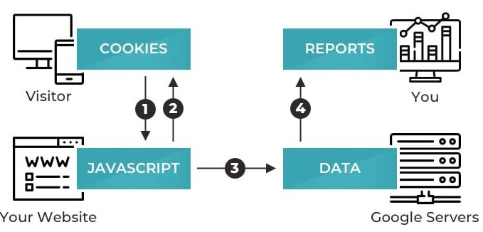
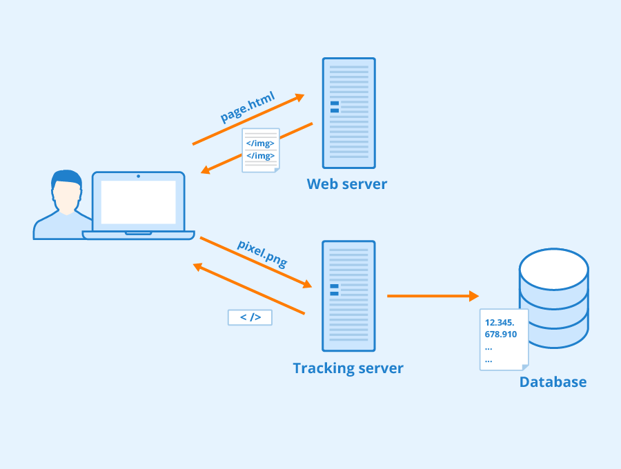
Hoe websites informatie verzamelen
https://www.rawsoft.com/blog/how-does-google-analytics-work/
https://www.seobility.net/en/wiki/Tracking_Pixels

Slide 10
Beoordelingsactiviteit
Markeer de beweringen die waar zijn:
Om te weten hoe websites informatie verzamelen is een zeer technische kennis van het proces onontbeerlijk
Website analytics gebruikt slechts één methode om gegevens te traceren
Analyseprogramma's voor websites voegen JavaScript-code in de HTML-tekst op websitepagina's zodat ze gegevens kunnen vastleggen en opslaan in databasetabellen.

Slide 11
Consolidatie Activiteit

Slide 12
Consolidatie Activiteit
Welke factoren kunnen ertoe leiden dat gegevensverzameling door analysetools met fouten wordt uitgevoerd?
Vergader met je werkgroep
Elk groepslid doet onderzoek naar factoren die kunnen leiden tot fouten in de gegevensverzameling
Bespreek met collega's en stel een lijst samen met de belangrijkste factoren

Slide 13
Samenvatting van leerdoelen
Kun je nu beschrijven hoe analytics op websites werkt?

Slide 14
Recapitulatie van leren
Welke grote ideeën heb je uit het onderwerp van vandaag gehaald?
Beschrijf drie dingen die je hebt geleerd, twee dingen waarover je opheldering nodig hebt en één ding dat je interessant vond.

Slide 15
Vragen?

Slide 16
Volgende klas...
Metriek, KPI, enz.
Begrijp je publiek

Slide 17
Disclaimer
Het DEMS-materiaal is gericht op het verbeteren van digitale marketingvaardigheden in het hoger onderwijs, waarbij de essentiële behoeften in organisaties worden begrepen. Je hebt toegang tot uitgebreide diasets met klassikale activiteiten en opdrachten, evenals gedetailleerde gebruikersinstructies voor docenten.
Opmerking: Het materiaal bevat inhoud en cijfers die van het internet zijn gehaald en is dus onderhevig aan wijzigingen. De bronnen zijn bekendgemaakt volgens de regels van fair use. De verantwoordelijkheid van de uitgever is beperkt tot het originele materiaal dat is opgeslagen op www.dems.pro. Al het materiaal is geproduceerd voor open gebruik en medegefinancierd door Erasmus +.

